Slide 1
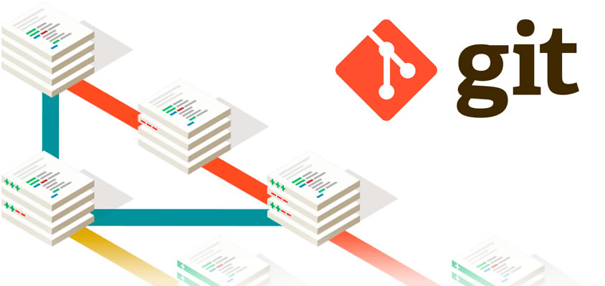
занятие 5

Slide 2
Case 1 – rejected для User_2
User_1 создал проект, добавил файл index.html, заккомитил его и добавил проект на github
User_2 склонировал проект себе, добавил файл license.txt, сделал commit и push
В то же время User_1 внес изменения в файл index.html и вот что мы получили по коммитам
User_1
github
разное
одно и то же
User_1 хочет сделать push

Slide 3
remote server
master
54fd76e
747faс5
83bc34
42fd43
87fa75
local
machine
PUSH
PULL
origin
54fd76e
747faс5
83bc34
42fd43
87fa75
master
merge
54fd76e
747faс5
abc33fd
87fa75

Slide 4
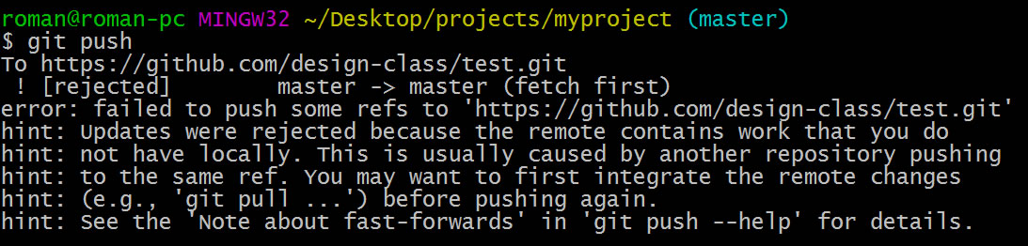
rejected -> отклонено
!!! ПРАВИЛО – перед тем как выполнить push на github всегда предварительно выполнять pull

Slide 5
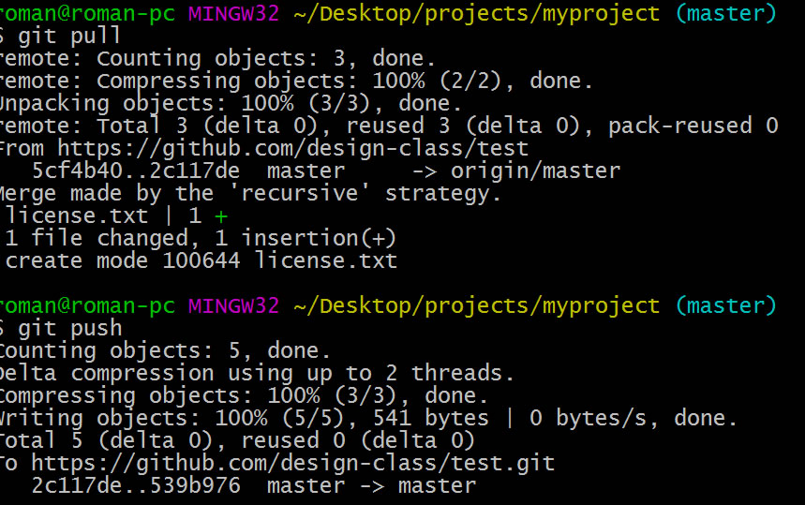
Команда pull – это две последовательно выполняемые команды
fetch и merge

Slide 6
Case 2 – конфликты при работе в команде
User_1 и User_2 одновременно изменили в файле readme.txt, одну и ту же строку и сделали у себя локальные commit
User_1 сделал push на github
Что мы имеем
User_2
github
разное
одно и то же
User_2 делает pull и получает конфликт

Slide 7
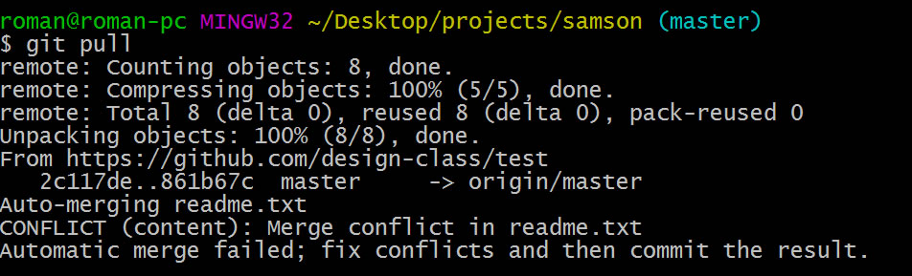

Slide 8
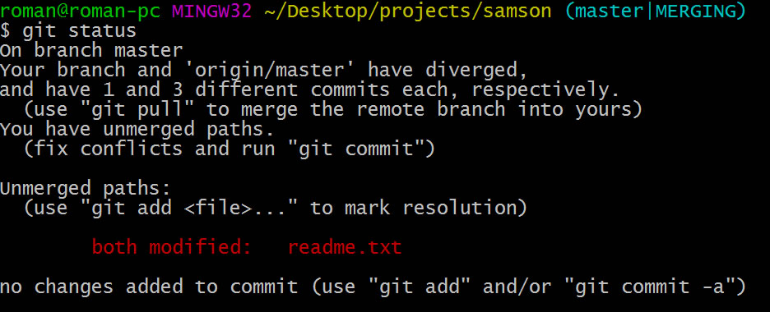
Чтобы посмотреть где конфликт можно набрать
$ git status

Slide 9
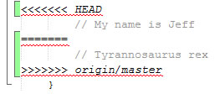
Открыть файл и выбрать нужный вариант (см GIT_2, slide 13)
Выполнить команду
$ git commit –a (при этом откроется редактор для message)
или
$ git commit –am "..."

Slide 11
master
cat
HEAD

